Slide 1
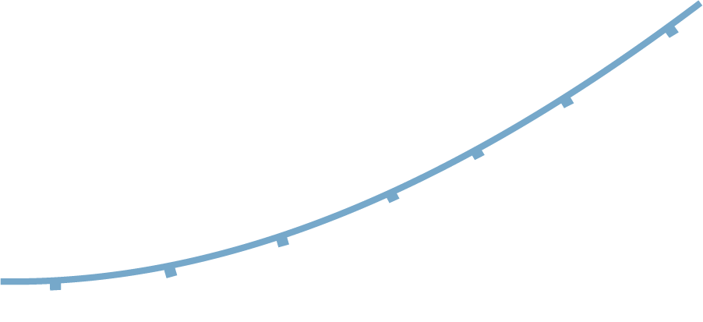
Christmas
NEWSLETTER
December 2025 Issue №1 | Example.com
Christmas is coming
Ut varius, diam a porttitor lobortis, felis urna pretium odio, ac viverra neque nunc id purus. Sed eget consectetur ligula. Cras eu eros elementum, fringilla lorem molestie, malesuada orci. Sed et arcu nec nulla faucibus tristique. Phasellus nibh diam, vulputate non viverra eget, rhoncus vel sem. Nulla facilisi. Suspendisse sagittis ullamcorper ultricies.
Santa came to us
Fusce a convallis metus. Vestibulum sagittis et justo nec facilisis. In hac habitasse platea dictumst. Maecenas laoreet, sapien in condimentum fermentum, odio nulla lacinia dui.

Slide 2
Our family wishes you
In tellus metus, tincidunt sed turpis vel, sagittis mattis nunc. Aenean blandit massa lacus, sollicitudin faucibus nisl aliquet eget. Integer eget porttitor purus. Duis rhoncus est viverra, blandit risus ac, elementum arcu. Nulla vehicula, tellus eu convallis maximus, justo ligula condimentum sem, sit amet condimentum ipsum massa sed tellus.
“Vivamus quis nibh sed quam sollicitudin faucibus. Curabitur at quam aliquet, convallis dui ac, iaculis nibh. Phasellus ullamcorper leo in tellus mattis eleifend. Donec vel facilisis erat, ut faucibus risus.”
Ut varius, diam a porttitor lobortis, felis urna pretium odio, ac viverra neque nunc id purus. Sed eget consectetur ligula. Cras eu eros elementum, fringilla lorem molestie, malesuada orci. Sed et arcu nec nulla faucibus tristique. Phasellus nibh diam, vulputate non viverra eget, rhoncus vel sem. Nulla facilisi. Suspendisse sagittis ullamcorper.

